Slide 1
Проект
«Создание программы для помощи изучения закона сохранения импульса.»
Выполнил
А. Мальцев, ученик 10 А класса
Научный руководитель —
А.Г. Щедрин, учитель информатики

Slide 2
Введение:
Данный проект был создан для помощи ученикам в изучении закона сохранения импульса. Понять эту темы без интерактивного и наглядного пособия довольно сложно. Именно поэтому я изучив язык программирования Python решил создать такое приложение, которое смогло бы помочь исправить эту проблему.

Slide 3
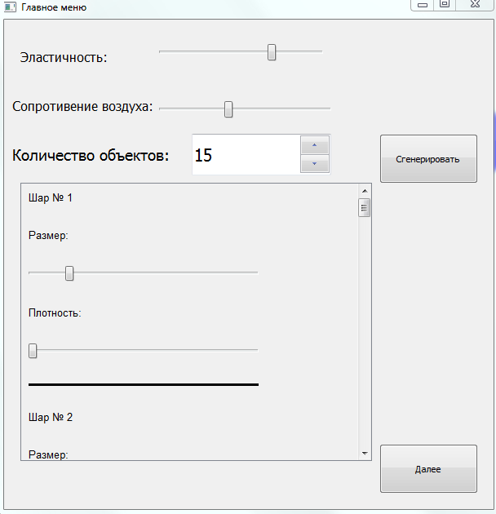
Работа приложения
Главное меню приложения отображается при помощи библиотеки PyQt5. Здесь мы выставляем параметры симуляции и настраиваем количество и параметры шаров. Изначально данные настройки выставляются случайно.

Slide 4
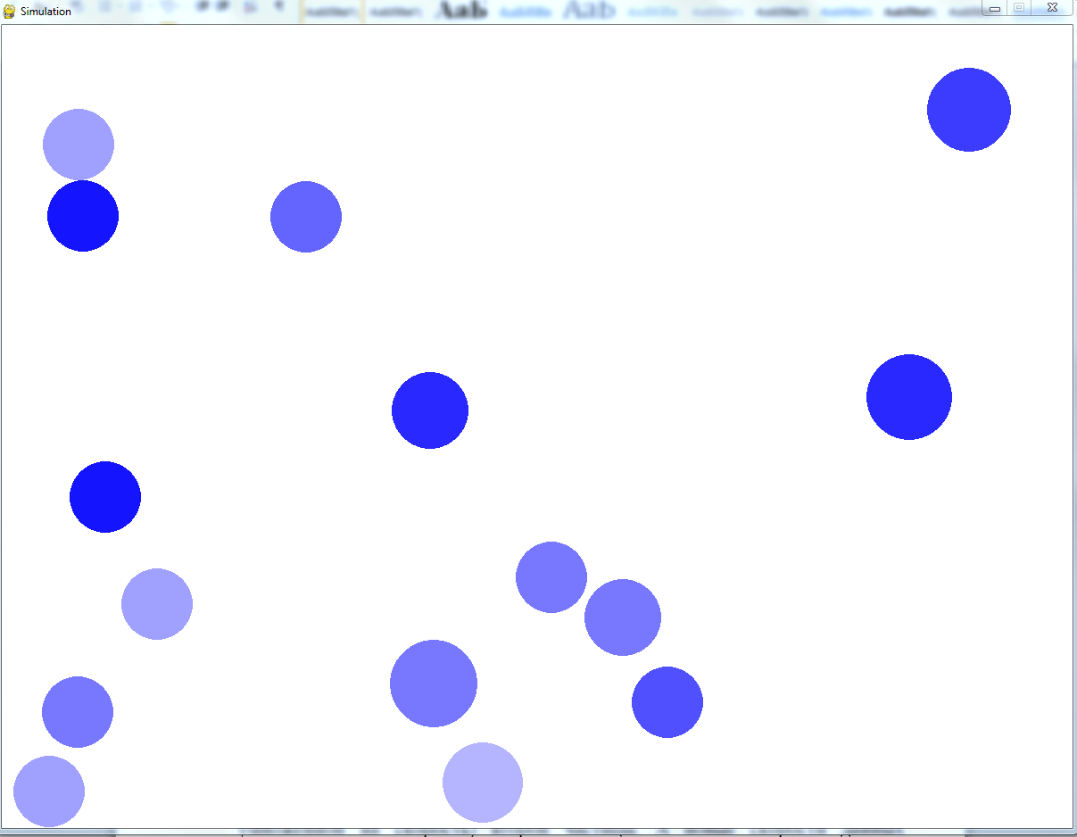
Работа симуляции
В зависимости от настроек генерируется от 2 до 20 шариков. Любой из данных объектов мы можем схватить мышкой и бросить. Шары отличаются насыщенностью синего в зависимости от выставленной плотности.

Slide 5
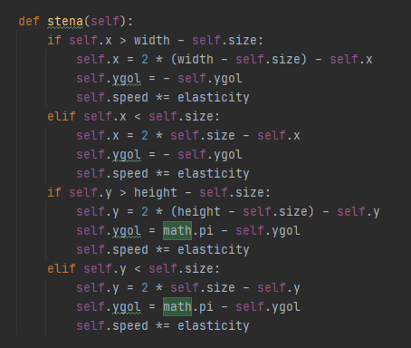
При столкновении с любой и 4 стенок(краёв окна) мяч отскочит
Когда две частицы сталкиваются, они отскакивали друг от друга. Теоретически, когда две круглые частицы сталкиваются, они соприкасаются в бесконечно малой точке.

Slide 6
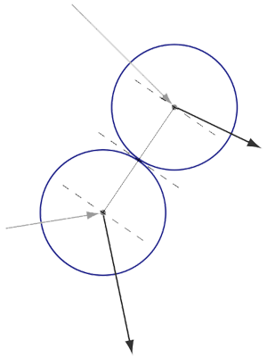
Угол этой точки является касательной частицы в этой точке. Как видно из приведенной ниже диаграммы, этот угол перпендикулярен линии, соединяющей центр двух частиц. Мы можем рассматривать столкновение так, как если бы частицы отскакивали от плоской поверхности.

Slide 7
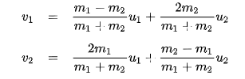

Я беру вектор частицы и добавляю второй, угол которого перпендикулярен углу столкновения, и величина которого основана на импульсе (массе умноженной на скорость) второй частицы. А новые скорости данных объектов я рассчитываю по данной формуле.

